Slide 1
Science in School ⏐ Nr. 40: Vasara 2017 ⏐ www.scienceinschool.org
Epidemija tinklais
Pagalbinė medžiaga straipsniui:
Kucharski A et al. (2017) Disease dynamics: understanding the spread of diseases. Science in School 40: 52–56. www.scienceinschool.org/2017/issue40/diseasedynamics
Notes:
Summary from VC2: results from trial survey; cholera; spatial spread model

Slide 2
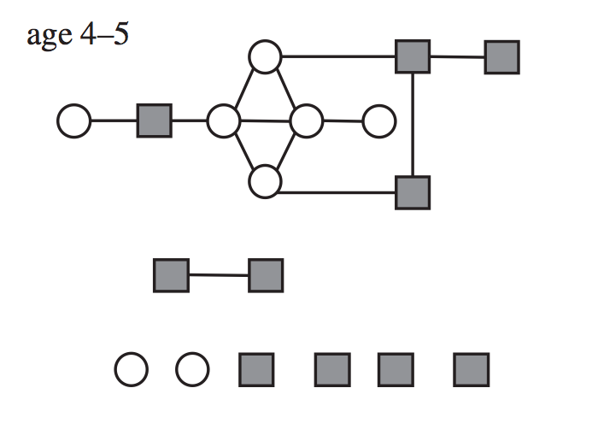
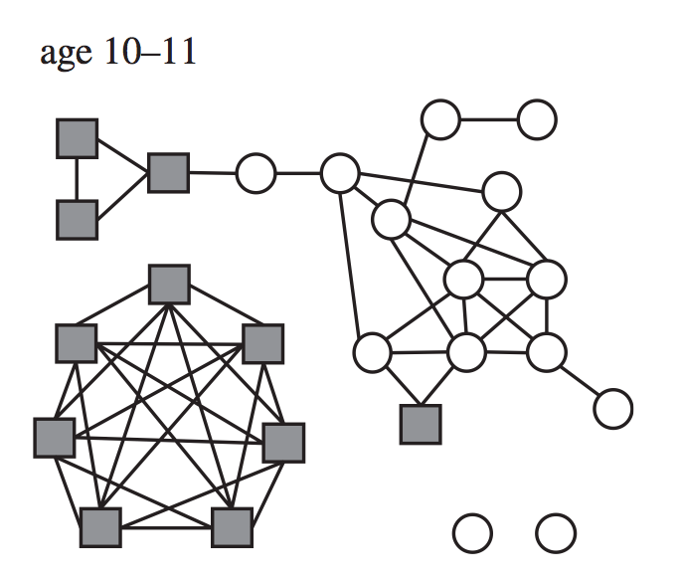
Science in School ⏐ Nr. 40: Vasara 2017 ⏐ www.scienceinschool.org
Socialiniai tinklai
Amžius 4–5
Amžius 10–11
Pagalbinė medžiaga straipsniui:
Kucharski A et al. (2017) Disease dynamics: understanding the spread of diseases. Science in School 40: 52–56. www.scienceinschool.org/2017/issue40/diseasedynamics

Slide 3
Science in School ⏐ Nr. 40: Vasara 2017 ⏐ www.scienceinschool.org
Kaip tinklais sklinda epidemija?
Pagalbinė medžiaga straipsniui:
Kucharski A et al. (2017) Disease dynamics: understanding the spread of diseases. Science in School 40: 52–56. www.scienceinschool.org/2017/issue40/diseasedynamics
Notes:
c.f. “The Network Disease” from VC1.

Slide 4
Science in School ⏐ Nr. 40: Vasara 2017 ⏐ www.scienceinschool.org
Kaip tinklais sklinda epidemija?
Pirma diena
Visi pradeda kaip „neatsparūs ligai“, išskyrus vienintelį „užsikrėtusį“ žmogų
Pagalbinė medžiaga straipsniui:
Kucharski A et al. (2017) Disease dynamics: understanding the spread of diseases. Science in School 40: 52–56. www.scienceinschool.org/2017/issue40/diseasedynamics
Notes:
c.f. “The Network Disease” from VC1.

Slide 5
Science in School ⏐ Nr. 40: Vasara 2017 ⏐ www.scienceinschool.org
Kaip tinklais sklinda epidemija?
Antra diena
• Paeiliui eikite ratu „užsikrėtusio“ žmogaus kontaktais
Pagalbinė medžiaga straipsniui:
Kucharski A et al. (2017) Disease dynamics: understanding the spread of diseases. Science in School 40: 52–56. www.scienceinschool.org/2017/issue40/diseasedynamics
Notes:
c.f. “The Network Disease” from VC1.

Slide 6
Science in School ⏐ Nr. 40: Vasara 2017 ⏐ www.scienceinschool.org
Kaip tinklais sklinda epidemija?
Antra diena
• Paeiliui eikite ratu „užsikrėtusio“ žmogaus kontaktais
• Ridenkite kauliuką. Jei iškrenta 1 arba 2, „užkrėskite“ tą žmogų.
Pagalbinė medžiaga straipsniui:
Kucharski A et al. (2017) Disease dynamics: understanding the spread of diseases. Science in School 40: 52–56. www.scienceinschool.org/2017/issue40/diseasedynamics
Notes:
c.f. “The Network Disease” from VC1.

Slide 7
Science in School ⏐ Nr. 40: Vasara 2017 ⏐ www.scienceinschool.org
Kaip tinklais sklinda epidemija?
Antra diena
• Paeiliui eikite ratu „užsikrėtusio“ žmogaus kontaktais
• Ridenkite kauliuką. Jei iškrenta 1 arba 2, „užkrėskite“ tą žmogų.
Pagalbinė medžiaga straipsniui:
Kucharski A et al. (2017) Disease dynamics: understanding the spread of diseases. Science in School 40: 52–56. www.scienceinschool.org/2017/issue40/diseasedynamics
Notes:
c.f. “The Network Disease” from VC1.

Slide 8
Science in School ⏐ Nr. 40: Vasara 2017 ⏐ www.scienceinschool.org
Kaip tinklais sklinda epidemija?
Antra diena
• Paeiliui eikite ratu „užsikrėtusio“ žmogaus kontaktais
• Ridenkite kauliuką. Jei iškrenta 1 arba 2, „užkrėskite“ tą žmogų
• Kartokite su visais „kontaktais“
Pagalbinė medžiaga straipsniui:
Kucharski A et al. (2017) Disease dynamics: understanding the spread of diseases. Science in School 40: 52–56. www.scienceinschool.org/2017/issue40/diseasedynamics
Notes:
c.f. “The Network Disease” from VC1.

Slide 9
Science in School ⏐ Nr. 40: Vasara 2017 ⏐ www.scienceinschool.org
Kaip tinklais sklinda epidemija?
Antra diena
• Paeiliui eikite ratu „užsikrėtusio“ žmogaus kontaktais
• Ridenkite kauliuką. Jei iškrenta 1 arba 2, „užkrėskite“ tą žmogų
• Kartokite su visais „kontaktais“
Pagalbinė medžiaga straipsniui:
Kucharski A et al. (2017) Disease dynamics: understanding the spread of diseases. Science in School 40: 52–56. www.scienceinschool.org/2017/issue40/diseasedynamics
Notes:
c.f. “The Network Disease” from VC1.

Slide 10
Science in School ⏐ Nr. 40: Vasara 2017 ⏐ www.scienceinschool.org
Kaip tinklais sklinda epidemija?
Antra diena
• Paeiliui eikite ratu „užsikrėtusio“ žmogaus kontaktais
• Ridenkite kauliuką. Jei iškrenta 1 arba 2, „užkrėskite“ tą žmogų
• Kartokite su visais „kontaktais“
Pagalbinė medžiaga straipsniui:
Kucharski A et al. (2017) Disease dynamics: understanding the spread of diseases. Science in School 40: 52–56. www.scienceinschool.org/2017/issue40/diseasedynamics
Notes:
c.f. “The Network Disease” from VC1.

Slide 11
Science in School ⏐ Nr. 40: Vasara 2017 ⏐ www.scienceinschool.org
Kaip tinklais sklinda epidemija?
Antra diena
• Paeiliui eikite ratu „užsikrėtusio“ žmogaus kontaktais
• Ridenkite kauliuką. Jei iškrenta 1 arba 2, „užkrėskite“ tą žmogų
• Kartokite su visais „kontaktais“
Pagalbinė medžiaga straipsniui:
Kucharski A et al. (2017) Disease dynamics: understanding the spread of diseases. Science in School 40: 52–56. www.scienceinschool.org/2017/issue40/diseasedynamics
Notes:
c.f. “The Network Disease” from VC1.

Slide 12
Science in School ⏐ Nr. 40: Vasara 2017 ⏐ www.scienceinschool.org
Kaip tinklais sklinda epidemija?
Antra diena
• Paeiliui eikite ratu „užsikrėtusio“ žmogaus kontaktais
• Ridenkite kauliuką. Jei iškrenta 1 arba 2, „užkrėskite“ tą žmogų
• Kartokite su visais „kontaktais“
Pagalbinė medžiaga straipsniui:
Kucharski A et al. (2017) Disease dynamics: understanding the spread of diseases. Science in School 40: 52–56. www.scienceinschool.org/2017/issue40/diseasedynamics
Notes:
c.f. “The Network Disease” from VC1.

Slide 13
Science in School ⏐ Nr. 40: Vasara 2017 ⏐ www.scienceinschool.org
Kaip tinklais sklinda epidemija?
Antra diena
• Paeiliui eikite ratu „užsikrėtusio“ žmogaus kontaktais
• Ridenkite kauliuką. Jei iškrenta 1 arba 2, „užkrėskite“ tą žmogų
• Kartokite su visais „kontaktais“, tada „užsikrėtęs“ žmogus „pasveiksta“
Pagalbinė medžiaga straipsniui:
Kucharski A et al. (2017) Disease dynamics: understanding the spread of diseases. Science in School 40: 52–56. www.scienceinschool.org/2017/issue40/diseasedynamics
Notes:
c.f. “The Network Disease” from VC1.

Slide 14
Science in School ⏐ Nr. 40: Vasara 2017 ⏐ www.scienceinschool.org
Kaip tinklais sklinda epidemija?
Antra diena
• Paeiliui eikite ratu „užsikrėtusio“ žmogaus kontaktais
• Ridenkite kauliuką. Jei iškrenta 1 arba 2, „užkrėskite“ tą žmogų
• Kartokite su visais „kontaktais“, tada „užsikrėtęs“ žmogus „pasveiksta“
Pagalbinė medžiaga straipsniui:
Kucharski A et al. (2017) Disease dynamics: understanding the spread of diseases. Science in School 40: 52–56. www.scienceinschool.org/2017/issue40/diseasedynamics
Notes:
c.f. “The Network Disease” from VC1.

Slide 15
Science in School ⏐ Nr. 40: Vasara 2017 ⏐ www.scienceinschool.org
Kaip tinklais sklinda epidemija?
Trečia diena
• Pradėkite su dviem „užsikrėtusiais“ žmonėmis
• Kiekvienas „kontaktas“ ridena kauliuką už kiekvieną „užsikrėtusį“ žmogų
Pagalbinė medžiaga straipsniui:
Kucharski A et al. (2017) Disease dynamics: understanding the spread of diseases. Science in School 40: 52–56. www.scienceinschool.org/2017/issue40/diseasedynamics
Notes:
c.f. “The Network Disease” from VC1.

Slide 16
Science in School ⏐ Nr. 40: Vasara 2017 ⏐ www.scienceinschool.org
Kaip tinklais sklinda epidemija?
Trečia diena
• Pradėkite su dviem „užsikrėtusiais“ žmonėmis
• Kiekvienas „kontaktas“ ridena kauliuką už kiekvieną „užsikrėtusį“ žmogų
Pagalbinė medžiaga straipsniui:
Kucharski A et al. (2017) Disease dynamics: understanding the spread of diseases. Science in School 40: 52–56. www.scienceinschool.org/2017/issue40/diseasedynamics
Notes:
c.f. “The Network Disease” from VC1.

Slide 17
Science in School ⏐ Nr. 40: Vasara 2017 ⏐ www.scienceinschool.org
Kaip tinklais sklinda epidemija?
Trečia diena
• Pradėkite su dviem „užsikrėtusiais“ žmonėmis
• Kiekvienas „kontaktas“ ridena kauliuką už kiekvieną „užsikrėtusį“ žmogų
Pagalbinė medžiaga straipsniui:
Kucharski A et al. (2017) Disease dynamics: understanding the spread of diseases. Science in School 40: 52–56. www.scienceinschool.org/2017/issue40/diseasedynamics
Notes:
c.f. “The Network Disease” from VC1.

Slide 18
Science in School ⏐ Nr. 40: Vasara 2017 ⏐ www.scienceinschool.org
Kaip tinklais sklinda epidemija?
Trečia diena
• Pradėkite su dviem „užsikrėtusiais“ žmonėmis
• Kiekvienas „kontaktas“ ridena kauliuką už kiekvieną „užsikrėtusį“ žmogų
Pagalbinė medžiaga straipsniui:
Kucharski A et al. (2017) Disease dynamics: understanding the spread of diseases. Science in School 40: 52–56. www.scienceinschool.org/2017/issue40/diseasedynamics
Notes:
c.f. “The Network Disease” from VC1.

Slide 19
Science in School ⏐ Nr. 40: Vasara 2017 ⏐ www.scienceinschool.org
Kaip tinklais sklinda epidemija?
Trečia diena
• Pradėkite su dviem „užsikrėtusiais“ žmonėmis
• Kiekvienas „kontaktas“ ridena kauliuką už kiekvieną „užsikrėtusį“ žmogų
Pagalbinė medžiaga straipsniui:
Kucharski A et al. (2017) Disease dynamics: understanding the spread of diseases. Science in School 40: 52–56. www.scienceinschool.org/2017/issue40/diseasedynamics
Notes:
c.f. “The Network Disease” from VC1.

Slide 20
Science in School ⏐ Nr. 40: Vasara 2017 ⏐ www.scienceinschool.org
Kaip tinklais sklinda epidemija?
Trečia diena
• Pradėkite su dviem „užsikrėtusiais“ žmonėmis
• Kiekvienas „kontaktas“ ridena kauliuką už kiekvieną „užsikrėtusį“ žmogų
Pagalbinė medžiaga straipsniui:
Kucharski A et al. (2017) Disease dynamics: understanding the spread of diseases. Science in School 40: 52–56. www.scienceinschool.org/2017/issue40/diseasedynamics
Notes:
c.f. “The Network Disease” from VC1.

Slide 21
Science in School ⏐ Nr. 40: Vasara 2017 ⏐ www.scienceinschool.org
Kaip tinklais sklinda epidemija?
Trečia diena
• Pradėkite su dviem „užsikrėtusiais“ žmonėmis
• Kiekvienas „kontaktas“ ridena kauliuką už kiekvieną „užsikrėtusį“ žmogų
Pagalbinė medžiaga straipsniui:
Kucharski A et al. (2017) Disease dynamics: understanding the spread of diseases. Science in School 40: 52–56. www.scienceinschool.org/2017/issue40/diseasedynamics
Notes:
c.f. “The Network Disease” from VC1.

Slide 22
Science in School ⏐ Nr. 40: Vasara 2017 ⏐ www.scienceinschool.org
Kaip tinklais sklinda epidemija?
Trečia diena
• Pradėkite su dviem „užsikrėtusiais“ žmonėmis
• Kiekvienas „kontaktas“ ridena kauliuką už kiekvieną „užsikrėtusį“ žmogų
Pagalbinė medžiaga straipsniui:
Kucharski A et al. (2017) Disease dynamics: understanding the spread of diseases. Science in School 40: 52–56. www.scienceinschool.org/2017/issue40/diseasedynamics
Notes:
c.f. “The Network Disease” from VC1.

Slide 23
Science in School ⏐ Nr. 40: Vasara 2017 ⏐ www.scienceinschool.org
Kaip tinklais sklinda epidemija?
Trečia diena
• Pradėkite su dviem „užsikrėtusiais“ žmonėmis
• Kiekvienas „kontaktas“ ridena kauliuką už kiekvieną „užsikrėtusį“ žmogų
Pagalbinė medžiaga straipsniui:
Kucharski A et al. (2017) Disease dynamics: understanding the spread of diseases. Science in School 40: 52–56. www.scienceinschool.org/2017/issue40/diseasedynamics
Notes:
c.f. “The Network Disease” from VC1.

Slide 24
Science in School ⏐ Nr. 40: Vasara 2017 ⏐ www.scienceinschool.org
Kaip tinklais sklinda epidemija?
Trečia diena
• Pradėkite su dviem „užsikrėtusiais“ žmonėmis
• Kiekvienas „kontaktas“ ridena kauliuką už kiekvieną „užsikrėtusį“ žmogų
Pagalbinė medžiaga straipsniui:
Kucharski A et al. (2017) Disease dynamics: understanding the spread of diseases. Science in School 40: 52–56. www.scienceinschool.org/2017/issue40/diseasedynamics
Notes:
c.f. “The Network Disease” from VC1.

Slide 25
Science in School ⏐ Nr. 40: Vasara 2017 ⏐ www.scienceinschool.org
Kaip tinklais sklinda epidemija?
Trečia diena
• Pradėkite su dviem „užsikrėtusiais“ žmonėmis
• Kiekvienas „kontaktas“ ridena kauliuką už kiekvieną „užsikrėtusį“ žmogų
Pagalbinė medžiaga straipsniui:
Kucharski A et al. (2017) Disease dynamics: understanding the spread of diseases. Science in School 40: 52–56. www.scienceinschool.org/2017/issue40/diseasedynamics
Notes:
c.f. “The Network Disease” from VC1.

Slide 26
Science in School ⏐ Nr. 40: Vasara 2017 ⏐ www.scienceinschool.org
Kaip tinklais sklinda epidemija?
Trečia diena
• Pradėkite su dviem „užsikrėtusiais“ žmonėmis
• Kiekvienas „kontaktas“ ridena kauliuką už kiekvieną „užsikrėtusį“ žmogų
Pagalbinė medžiaga straipsniui:
Kucharski A et al. (2017) Disease dynamics: understanding the spread of diseases. Science in School 40: 52–56. www.scienceinschool.org/2017/issue40/diseasedynamics
Notes:
c.f. “The Network Disease” from VC1.

Slide 27
Science in School ⏐ Nr. 40: Vasara 2017 ⏐ www.scienceinschool.org
Kaip tinklais sklinda epidemija?
Ketvirta diena
• Pradėkite su dviem „užsikrėtusiais“ žmonėmis
• Tęskite, kol baigsis „epidemija“
Pagalbinė medžiaga straipsniui:
Kucharski A et al. (2017) Disease dynamics: understanding the spread of diseases. Science in School 40: 52–56. www.scienceinschool.org/2017/issue40/diseasedynamics
Notes:
c.f. “The Network Disease” from VC1.

